Slide 1
Zivilgesellschaftliches Engagement
IN DER STADT- UND GEMEINDEENTWICKLUNG

Slide 2
ABLAUF
Freiwilliges Engagement
Beteiligungsgerechtigkeit
Zivilgesellschaftliches Engagement und Habitus
Diskussion

Slide 3
Freiwilliges engagement

Slide 4
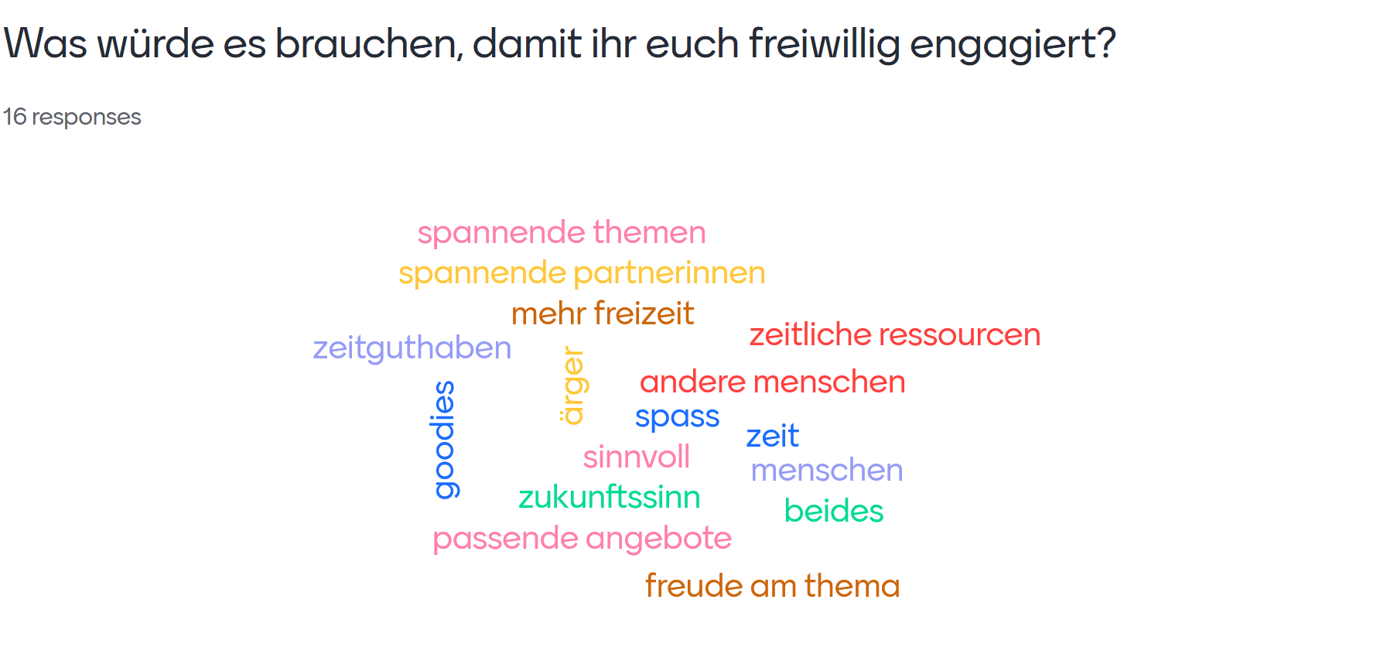
Mentimeter

Slide 5
Ursprung des eigenen Handelns
Bedürfnis nach Autonomie
Optimale Herausforderung
Beziehungen eingehen
Bedürfnis nach Kompetenz
Bedürfnis nach Beziehung
Eigene Darstellung (Neufeind, Güntert & Wehner, 2015, S. 214)
Notes:
Menschen streben allgemein nach diesen Dingen. Nicht nur im freiwilligen Engagement sondern auch in der Arbeitswelt.

Slide 6
Kompetenz
Eigeninitiative und persönliche Entwicklung fördern
Kritik und Diskussion begrüssen
Fehlerfreundlichkeit
Informative Rückmeldungen geben
Individualität fördern
Respekt für alle Beteiligten verlangen
Den grösseren Zusammenhang sichtbar machen
Auf Werte Bezug nehmen
Wahlmöglichkeiten schaffen
Beziehung
Autonomie
Eigene Darstellung (van Schie, Güntert & Wehner, 2015, S. 135)
Notes:
Für Anbietende von Freiwilligenarbeit ist es daher zentral auf diese Bedürfnisse möglichst eingehen zu können.

Slide 7
Nimmt die Freiwilligenarbeit in der Schweiz ab?
Nein
Eigene Darstellung (van Schie, Güntert & Wehner, 2015, S. 135)
Notes:
Nein. Es gibt eine Verlagerung der Interessen.
Traditionelle Formen nehmen ab.
Neue Formen nehmen zu.

Slide 8
Lamprecht, Fischer & Stamm, 2020, S. 44
Notes:
Eher klassische Formen der Freiwilligenarbeit haben abgenommen (orange).
Neuere Formen legen dafür aber zu (grün).

Slide 9
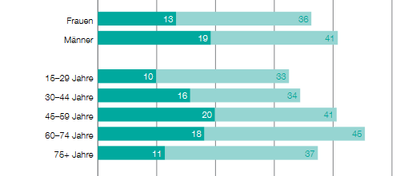
Lamprecht, Fischer & Stamm, 2020, S. 47
Notes:
Wer engagiert sich freiwillig? (Hat auch mit Erfassungsmethode vom schweizerischen Freiwilligen Monitor zu tun)
Mehr Männer als Frauen aber Achtung! Betrifft nur FORMELLE Freiwilligenarbeit. Care-Arbeit ist nochmals ganz anders.
Kontinuierliche Zunahme bis 74 Jahre.
Besonders Menschen zwischen 60-74 Jahre.
Besonders Menschen mit Schweizer Staatsbürgerschaft.

Slide 10
Lamprecht, Fischer & Stamm 2020, S. 50
Notes:
Wer engagiert sich?
Tendenziell gut ausgebildete und mit höherem Haushaltseinkommen.
Tendenziell Teilzeiterwerbstätige.

Slide 11
Lamprecht, Fischer & Stamm 2020, S. 97
Notes:
Motive für ein freiwilliges Engagement:
Spass steht im Vordergrund.
Altruistische Gründe stehen nicht mehr im Vordergrund wie früher.
Entschädigung steht nicht im Vordergrund.
Dinge verändern, die einem nicht passen eher nicht so im Fokus.
Wo sieht sich IG Pro Buchsi? Ev. Roter Pfeil.

Slide 12
Lamprecht, Fischer & Stamm 2020, S. 108
Notes:
Neben den klassischen Dingen ist direkte Anfrage sehr wichtig.
Persönlicher Kontakt ist wichtig
Fast 50% wurden von anderen Freiwilligen mit ins Boot geholt.

Slide 13
Notes:
Website IG Pro Buchsi:
Direkte Ansprache sehr gut.
Link zum Leitbild sehr gut.
Call to action sehr gut.

Slide 14
Notes:
Nach Klick auf «Werde Mitglied»:
Engagement nur gegen Bezahlung?
Verwirrung. Bin ich jetzt Mitglied und darf mitwirken oder einfach Passivmitglied?
Was wenn ich den Mitgliederbeitrag nicht zahlen will mich trotzdem engagieren möchte?

Slide 15
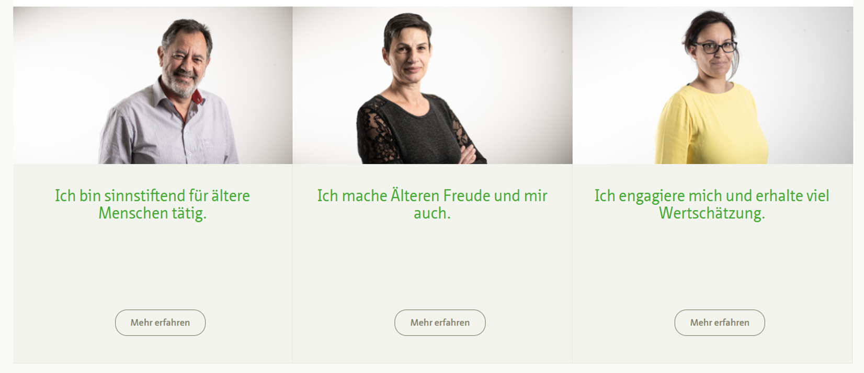
Notes:
Beispiel von Pro Senectute Kanton St.Gallen:
Gutes Beispiel für Direkte Ansprache, Testimonial, Call to action, Menschen sind im Vordergrund.

Slide 16
Freiwilliges Engagement
Aufgabenent-schlossenheit
Zufriedenheit
Bedeutsamkeit der Aufgabe
Autonomie
Rückmeldung aus Tätigkeit
Anforderungsvielfalt
Eigene Darstellung (Neufeind, Güntert & Wehner, 2015, S. 214)
Notes:
Egal welcher Bereich der Freiwilligenarbeit: Grundbedürfnisse müssen abgedeckt werden.
Das führt am Ende dazu, dass Freiwillige sich aktiv und über längere Zeit engagieren. Und andere neue Freiwillige mit ins Boot holen.

Slide 17
Beteiligungsgerechtigkeit
Notes:
Es geht in der Debatte über Beteiligungsgerechtigkeit zentral um eine wachsende Einkommens- und Vermögensungleichheit (vgl. Bourguignon 2015; Grabka und Westermeier 2014), um wachsende Armut (siehe Schulze 2015) sowie die Verfestigung der Bildungsungleichheit. Die wachsende soziale Ungleichheit beschädigt in erster Linie und sehr nachhaltig die Formen repräsentativer Demokratie. Nicht nur die Zusammensetzung der Mitglieder von Parteien und Parlamenten weist eine soziale Schieflage auf. Auch die Beteiligung an allgemeinen Wahlen ist nicht nur rückläufig, sondern sie ist auch sozial exklusiver geworden. Die heute zumeist größte Partei der Nichtwähler besteht überproportional aus bildungs- und beteiligungsfernen, sozial eher marginalisierten Bevölkerungsgruppen.

Slide 18
Mehr Beteiligung = weniger Demokratie?
Notes:
Paradoxon: Mehr Beteiligung produziert mehr politische Ungleichheit.
Laufende Diskussion, ob eine Erweiterung von partizipativen Formen mehr Demokratie schaffen. Schaffen mehr Beteiligungsmöglichkeiten eine Kultur, die dabei hilft, die wachsende politische Distanz und Entfremdung bestimmter Bevölkerungsgruppen – wie junger Menschen, Menschen mit Migrationshintergrund oder Bewohnerinnen und Bewohnern benachteiligter Quartiere – zu verringern?
Einige Anzeichen sprechen dafür: Gerade themen- und entscheidungsorientierte Beteiligungsformate werden von politisch eher abgehängten Gruppen besonders geschätzt.
Doch es gibt auch eine andere Perspektive: Führt mehr Beteiligung möglicherweise zu weniger Demokratie im Sinne von politischer Gleichheit? Könnten diese neuen Ansätze die soziale Schieflage, die wir schon bei allgemeinen Wahlen beobachten, sogar verstärken? Schließlich profitieren vor allem bildungs- und beteiligungsaffine Gruppen von zusätzlichen Einflussmöglichkeiten.
Die zentrale Frage ist also: Handeln wir hier mit einem Zielkonflikt, der sich lösen lässt? Oder stehen wir vor einem unlösbaren Paradoxon, das sich tief in unsere Demokratie einschreibt?“

Slide 19
Je anspruchsvoller die Themen und Beteiligungsangebote, desto geringer ist die Wahrscheinlichkeit breiter politischer Beteiligung.
Aktuelle demokratische Innovationen nutzen vor allem Mittelschichten, die in gesellschaftlichen und politischen Organisationen bereits besser repräsentiert sind.
Problem: ungebrochener Zusammenhang von sozioökonomischer Ungleichheit und politischer Ungleichheit: "soziale Selektivität politischer Partizipation" (Roth, 2016, S. 61)
Notes:
Die Ungleichheit bei der direkten demokratischen Beteiligung führt zu einem neuen Paradoxon. Auf der einen Seite steht die Idee, dass direkte Beteiligungsformen der demokratischen Norm entsprechen, wonach Bürger*innen politische Entscheidungen mitbestimmen sollen. Auf der anderen Seite widerspricht die ungleiche Beteiligung der demokratischen Grundregel, dass alle Menschen gleiche Chancen haben müssen, ihre politischen Präferenzen auszudrücken, und dass jede Stimme gleich viel zählt.
Ein weiteres Problem wird deutlich: Große Teile der unteren sozialen Schichten fühlen sich von den etablierten politischen Parteien nicht mehr erreicht. Sie glauben nicht daran, dass politische Wahlen ihre Lebenssituation verbessern können – und bleiben der Wahlurne deshalb oft fern.
Hier ist allerdings vor einem häufigen Fehlschluss zu warnen: Selbst wenn mehr Menschen wählen und die Wahlbeteiligung weniger sozial selektiv wäre, bedeutet das nicht automatisch, dass ihre Interessen stärker berücksichtigt würden. Denn mit einer Wahl geben Wählerinnen keine konkreten Weisungen. Viele Mechanismen – wie Fraktionszwang oder Lobbyismus – führen dazu, dass Wählerwillen und tatsächliche Regierungspolitik oft zwei getrennte Welten bleiben. Schwache soziale Interessen finden dabei selten Gehör. Ein zentraler Grund dafür ist das sogenannte „freie Mandat“: Gewählte Vertreterinnen sind nicht an konkrete inhaltliche Vorgaben gebunden, sondern handeln unabhängig.
Weitere Schwierigkeiten in Hinblick auf pol. Gleichheit
Gleiche Artikulationschancen & Gewichtung
Desillusion über Einfluss
Wahlintention ≠ tatsächliche Regierungspolitik

Slide 20
Welchen konkreten Beitrag können neue Beteiligungsformate im Kontext wachsender sozialer Ungleichheit leisten?
Notes:
Es ist wahrscheinlich, dass neue Beteiligungsformate einer vielfältigeren Demokratie neue Impulse geben könnten (wahrschienlicher als soziale Ungerechtigkeiten auflösen zu können). Diese könnten dabei helfen, mehr soziale und politische Gleichheit zu schaffen. Voraussetzung ist jedoch, dass diese Formate selbst politische Gleichheit und soziale Inklusion aktiv thematisieren und Lösungen dafür entwickeln. Es gibt bereits gute Ansätze und vielversprechende Beispiele – aber bisher nur in kleinem Umfang. Deshalb ist es entscheidend, die Diskussion über Beteiligung immer im Kontext wachsender sozialer Ungleichheit zu führen. Eine wichtige Frage bleibt dabei: Welchen konkreten Beitrag können neue Beteiligungsformate in diesem Kontext leisten? Es ist weder sicher, dass sie automatisch zu mehr Ungleichheit führen, noch sind sie per se eine wirksame Lösung. Die Praxis zeigt, dass direkte und deliberative Beteiligungsformen nicht zwangsläufig sozial exklusiver sein müssen als allgemeine Wahlen. Entscheidend ist, wie diese Formate gestaltet und umgesetzt werden.

Slide 21
IG pro buchsi
„No citizen left behind“
Dialogorientiertes Beteiligungsformat
Wahl der Themen, Zeitpunkte, Orte und milieuspezifische Zugänge entscheidend
Gestaltung von gesellschaftlichen Rahmenbedingungen, die eine gerechtere Beteiligung ermöglichen (soziale Sicherung, Bildungsgerechtigkeit)
Notes:
Bei neuen Beteiligungsangeboten ist es entscheidend, politische Gleichheit als zentrale Entwicklungsaufgabe zu verstehen. Der Leitsatz „No citizen left behind“ – der programmatische Titel einer Studie von Levinson (2012) – zeigt, dass es durchaus möglich ist, das soziale Beteiligungsprofil in deliberativen und direktdemokratischen Verfahren zu verbessern. Beispiele dafür sind aufsuchende, dezentrale Formen oder alltagsnahe Themen, die dazu führen können, dass sich sozial benachteiligte Gruppen sogar überproportional beteiligen.
Dialogische Beteiligungsformate können ebenfalls repräsentativ gestaltet werden, etwa durch Losverfahren oder Zufallsauswahl – wie bei Bürgerräten, Planungszellen oder sogenannten mini-publics. Außerdem können die Vorschläge, die in solchen Formaten erarbeitet werden, so zur Abstimmung gestellt werden, dass möglichst alle Betroffenen mitentscheiden können. Wenn zum Beispiel in einer Kommune ein repräsentativer Kinder- und Jugendrat entstehen soll, könnte man deren Vertreter*innen direkt in Schulen oder Quartieren wählen lassen. Dialogorientierte Verfahren haben oft einen geringeren Legitimationsbedarf als allgemeine Wahlen oder Abstimmungen. Meist geht es dabei nur um Vorschläge, die anschließend in repräsentativ besetzten Parlamenten oder direktdemokratisch beschlossen werden.
Kleine Details spielen hier eine große Rolle: etwa die Wahl der Themen, Zeitpunkte, Orte, die Anzahl der Wahlurnen oder die kluge Verknüpfung von Online- und Offline-Angeboten (vgl. Lerner 2014). Auch milieuspezifische Zugänge (Geniets 2010) und separate Angebote für benachteiligte Gruppen können verhindern, dass diese in Dialogprozessen von erfahrenen Beteiligungsakteuren an den Rand gedrängt werden (Karpowitz et al. 2009). Fonds und Budgets sind ebenfalls hilfreich, um skeptische Gruppen für Beteiligungsprozesse zu gewinnen, da sie eine direkte Umsetzungsperspektive für ihre Vorschläge schaffen. Michael geht gleich noch darauf ein!
Im Mittelpunkt steht letztlich die Frage, ob und wie eine demokratische Gestaltung des finanzmarktgetriebenen Kapitalismus gelingen kann – und damit die Rückgewinnung politischer Gestaltungskraft. Eine wirklich sozial inklusive und demokratische Beteiligungskultur wird jedoch nur dann entstehen, wenn sie nicht in einer kleinen, politisch einflusslosen Nische bleibt, sondern zentrale Lebensbereiche prägt. Das beginnt bei Kitas und Schulen und reicht bis hin zur Erwerbsarbeit. Wichtig ist, dass die gesellschaftlichen Rahmenbedingungen – wie soziale Sicherung und Bildungsgerechtigkeit – so gestaltet werden, dass sie eine gerechtere Beteiligung ermöglichen. Denn das Niveau sozialstaatlicher Sicherungen und Bildungsgleichheit hat einen erheblichen Einfluss darauf, wie gerecht Beteiligung tatsächlich ist.

Slide 22
Zivilgesellschaftliches engagement und habitus
Notes:
Paradoxe Situation: Aus mehr Partizipationsangeboten scheint weniger Demokratie zu resultieren
Theoretischer Ansatz als Reflexionsangebot, wieso man gewisse Leute erreicht und andere weniger oder gar nicht: Habitus-Theorie des frz. Soziologen Pierre Bourdieu
Baut aufeinander auf, deshalb bitte sofort dazwischengehen bei Verständnisfragen, also wenn ich zu schnell spreche oder etwas unklar erkläre

Slide 23
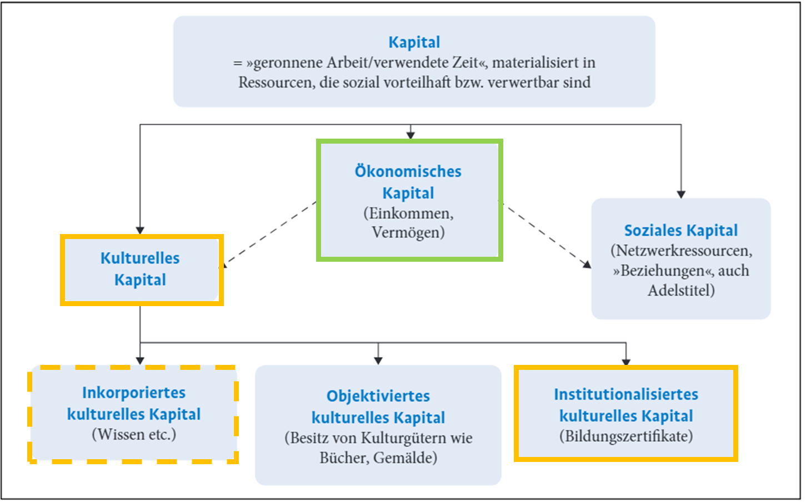
Kapitalformen
Solga, Berger & Powell, 2009, S. 30
Notes:
Anfangen bei den Kapitalformen:
Soziales Kapital vernachlässigen (nicht in Konstruktion Sozialraum einbezogen)
Anzuschauen sind ökonomisches und kulturelles Kapital
Für Handeln relevant wäre inkorporiertes kulturelles Kapital, aus pragmatischen Gründen orientiert man sich i.d.R. am institutionalisierten kulturellen Kapital

Slide 24
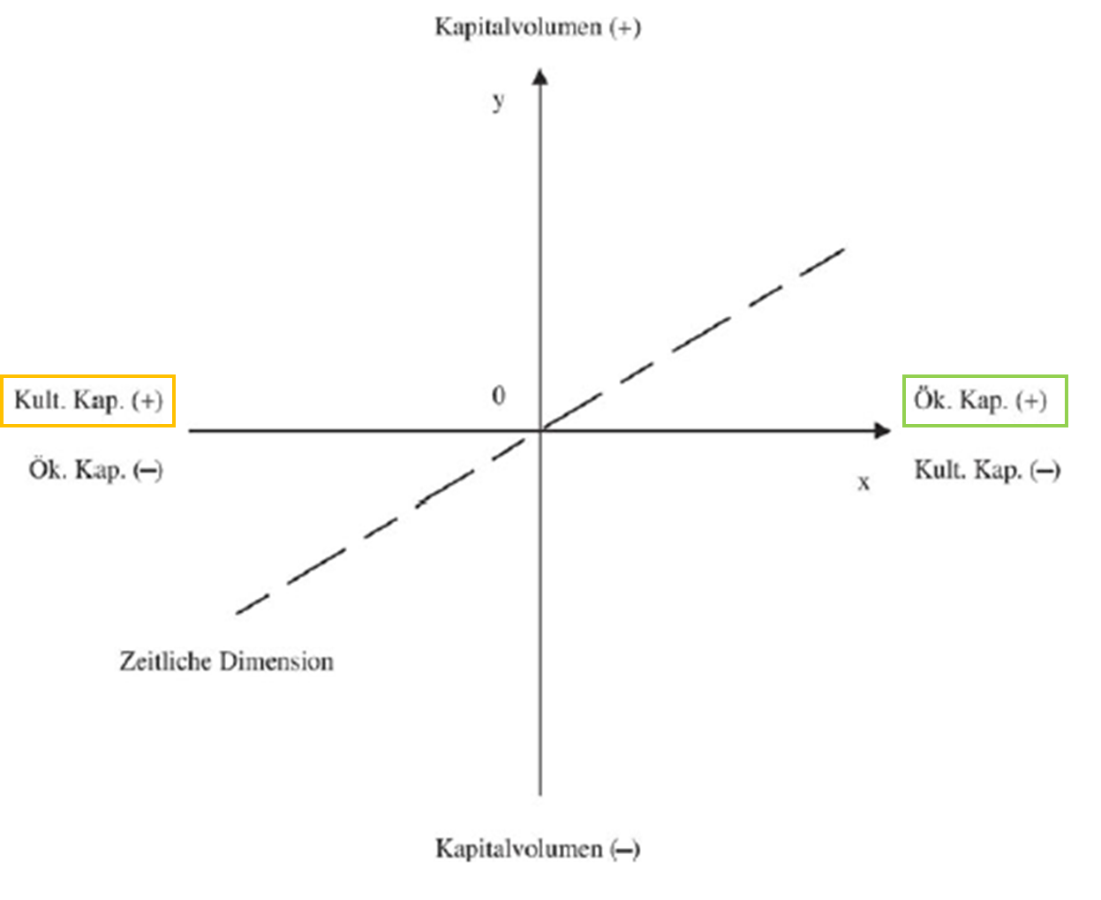
Sozialraum
Trebbin, 2013, S. 108
Notes:
Konstruktion des Sozialraums (hier abstrakt, da er gefüllt dann schnell ziemlich unübersichtlich wird)
3 Dinge zu beachten: Y-Achse Kapitalvolumen: insgesamt viel oder wenig Kapital
X-Achse Kapitalstruktur: mehr kulturelles Kapital links, mehr ökonomisches Kapital rechts
Zeitliche Dimension (gerne vernachlässigt): im Rahmen einer Biographie kommt es oft zu kleineren oder grösseren Wanderungsbewegungen durch den Sozialraum, Bourdieu bezeichnet dies als die Laufbahn im Sozialraum

Slide 25
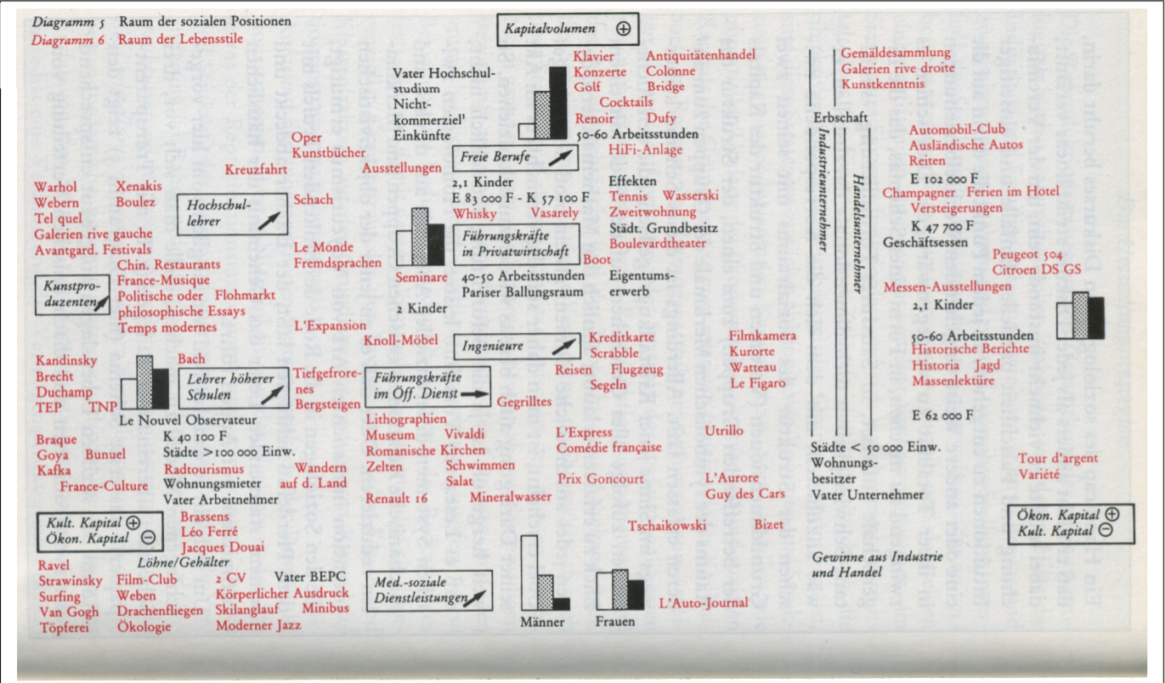
Bourdieu 1987, S. 212-13
Notes:
Sozialraum des Frankreichs der späten 60er-Jahre. Links oben Hochschullehrer*innen: viel Kapital insgesamt, mehr kulturelles als ökonomisches Kapital
Rechts oben Industrie- und Handelsunternehmer, viel Kapital insgesamt, mehr ökonomisches als kulturelles Kapital
Warum interessant: in rot Raum der Lebensstile: welche Zeitungen und Bücher werden gelesen, welche Kunst wird präferiert, welche Musik hört man, was wird gerne gegessen und getrunken, wo wohnt man, geht man in die Ferien und wo, welchen Sport treibt man etc.pp? Bourdieu würde so weit gehen zu sagen, dass sich das bspw. auch auf die Lautstärke des Sprechens auswirkt, die man angenehm findet oder wie man sich im Raum bewegt

Slide 26
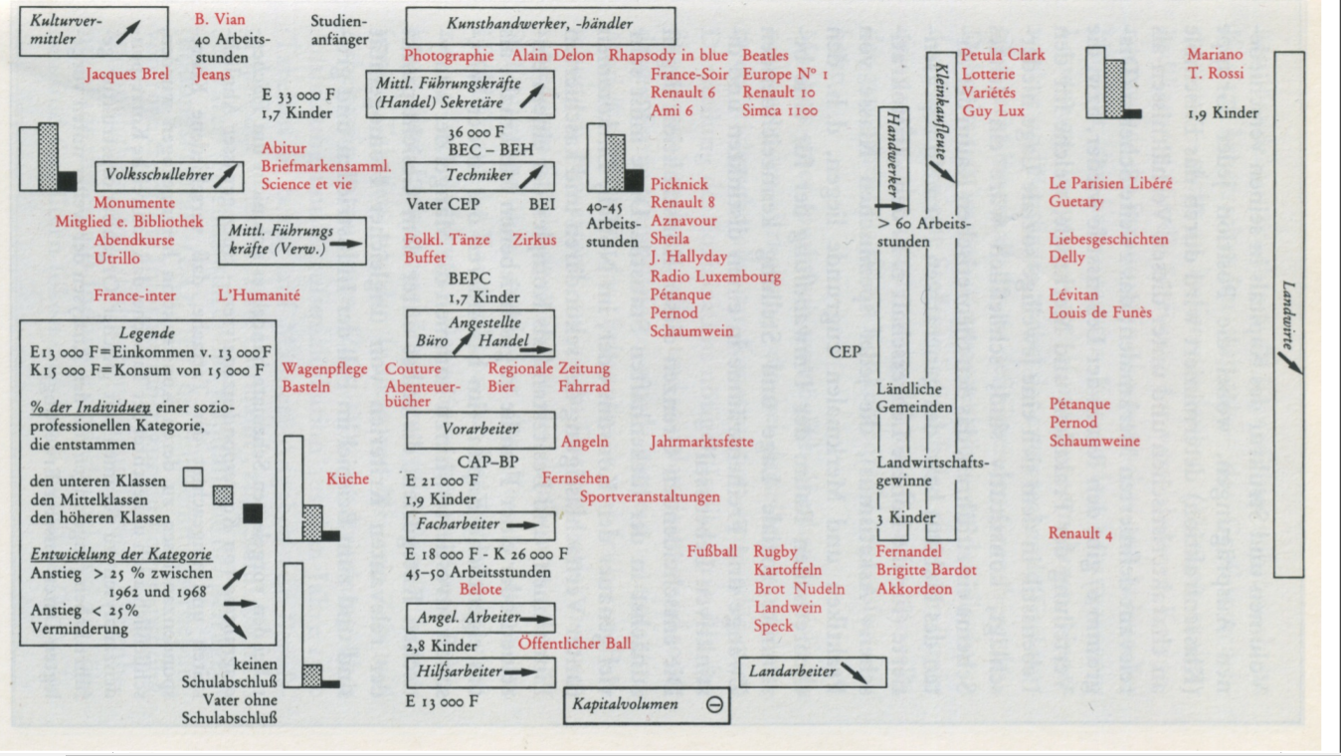
Bourdieu 1987, S. 212-13
Notes:
Untere Hälfte des gleichen Sozialraums. Mitte links Volksschullehrer, mittleres Kapitalvolumen, mehr kulturelles als ökonomisches Kapital.
Ganz rechts Landwirte: je nachdem sehr unterschiedliches Kapitalvolumen je nach Grösse des Betriebs, mehr ökonomisches als kulturelles Kapital
Sind natürlich nur probabilistische, d.h. statistisch wahrscheinliche Zusammenhänge und wäre nun natürlich auf die heutige Schweiz umzulegen

Slide 27
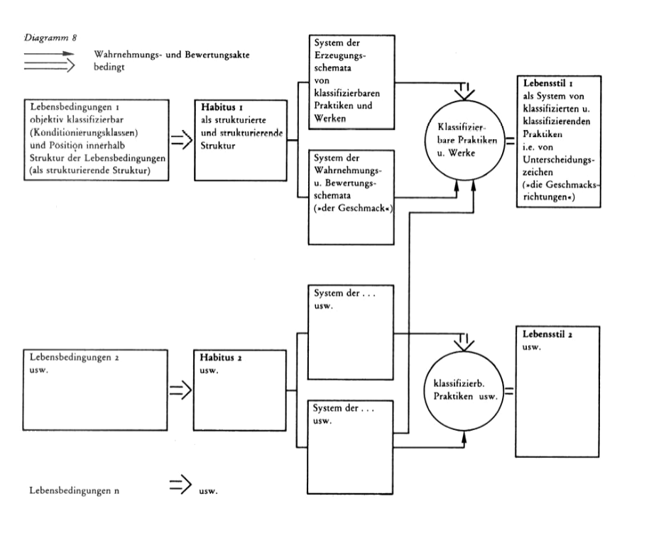
Habitus
"sozialer Sinn"
(passend vs. nicht passend?)
"Logik der Praxis"
(lohnt sich das für Leute
wie mich?)
Bourdieu 1987, S. 280
Notes:
Wie kommt man von den Sozialraum-Positionen zum Raum der Lebensstile? Nicht nur statistische Untersuchung, sondern auch theoretische Erklärung des Zusammenhangs und Bourdieu stellt sich das wie folgt vor:
Lebensbedingungen: Bedingungen des Aufwachsens, des zur Schule Gehens, des Arbeitens usw., werden inkorporiert, gehen in Fleisch und Blut über als soziale „zweite Natur“. Diese nennt Bourdieu Habitus. Wie wirkt sich dieser Habitus aus?
Einerseits System der Erzeugungsschemata, als z.B. wie man handelt
Andererseits System der Wahrnehmungs- und Bewertungsschemata, also wie man wahrnimmt und denkt, auch über das Handeln anderer.
Alles zusammengenommen äussert sich dann als ein „strukturell homologes“ Konglomerat, das man als Lebensstil bezeichnen kann. Äussert sich als „sozialer Sinn“ (passt das zu mir oder nicht: Spielsinn) bzw. als „Logik der Praxis“ (lohnt sich das für Leute wie mich?) Antwort auf diese Fragen ist somit abhängig vom Habitus bzw. von der eigenen Position im Sozialraum

Slide 28
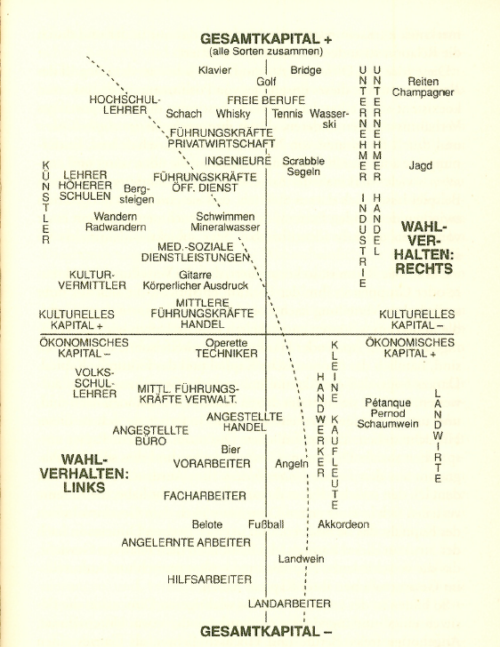
Bourdieu, 2006, S. 357
Notes:
So, jetzt warum das ganze? Wenn man wieder zurückgeht in den Sozialraum, sieht man, dass sich das ganze auch politisch auswirkt: Wahltendenz (Linie wäre für die heutige Schweiz sicher etwas anders gezogen), aber auch ob sich jemand überhaupt beteiligt und welche Partizipationsangebote man annimmt

Slide 29
„unternehmerisches und marktkompatibles Denken, das die gesamte Lebensführung an der Zukunft ausrichtet “
„Verfügung über Einkünfte“ „die von der Sorge um die Subsistenz dauerhaft“ entlasten
„Schwelle der Berechenbarkeit “
„primäre Orientierung
an der Verbesserung
sozialer Sicherheit “
„feste Arbeitsstelle und ein regelmäßiges Einkommen
mit dem ganzen Ensemble an Versicherungen auf die Zukunft“
„Schwelle der Sicherheit“
„instabile Arbeits-
und Lebensformen“
„eigenständige soziale Reproduktion ohne
die Hilfe der
Gemeinschaft /
Gesellschaft
nicht möglich “
Schwelle der sozialen Respektabilität
institutionalisierter Fürsorgestatus → gesellschaftliche Abwertung → Unterklassen
----> „Überlebenshabitus“ (=Zwang, „sich mit materieller Knappheit, geringer gesellschaftlicher Anerkennung und einer engmaschigen bürokratischen Kontrolle ihres Alltagslebens zu arrangieren “)
Bourdieu, 2000, erg. von Dörre, 2021
Notes:
Ich komme nochmals von einer etwas anderen Seite: bevor Bourdieu das Konzept des Sozialraums entwickelt hatte, hat er sich diese unterschiedlich ansozialisierten Verhaltensweisen mit Hilfe von verschiedenen Schwellen gedacht (früherer Text von Bourdieu, ergänzt von Klaus Dörre) und da u.a. untersucht, wie sich das auf Zeitstrukturen und Interessenlagen auswirkt
Die unterste ist die Ergänzung von Dörre: Schwelle der sozialen Respektabilität. CH: sehr lange Sozialhilfeabhängigkeit bspw.
Über dieser Schwelle Zone der Prekarität im engeren Sinn
Zeithorizont: Gillets Jaunes: „Politiker*innen reden über das Ende der Welt, aber wir müssen zuerst ans Ende des Monats kommen“
Über der Schwelle der Berechenbarkeit: das, was in der Nachfolge von Foucault als „unternehmerisches Selbst“ bezeichnet wird. Ob diese Forderung gelingt, hängt von strukturellen Voraussetzungen ab

Slide 30
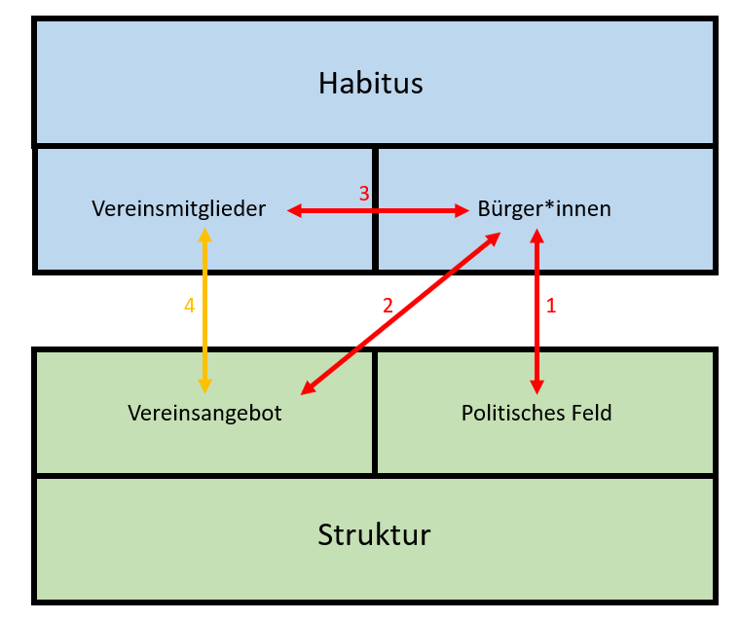
Passungsverhältnisse
Eigene Darstellung (Schmitt, 2014, S. 74)
Notes:
Sozialräumlich bedingt verschiedene Habitus und verschiedene strukurelle Anforderungen: da stellt sich die Frage: passen sie jeweils zusammen? Verschiedene Passungsverhältnisse zu berücksichtigen
1 Bürger*innen & Politisches Feld: passt politisches Engagement zu mir? Lohnt sich das für Leute wie mich?
2 Bürger*innen & Vereinsangebot: passt das zu mir? Lohnt sich das für Leute wie mich? Konkret z.B.: Verstehe ich die Sprache des Angebots, passt der Sprachstil zur Art wie ich spreche? Lohnt sich das Verfolgen der anvisierten Ziele für mich? Ist mein Tag so strukturiert, dass ich Sitzungen einpassen kann? Ist mein Zeithorizont so, dass die Zyklen des Vereinsangebots und des politischen Feldes für mich anschlussfähig sind?
3 Bürger*innen & bestehende Vereinsmitglieder: passe ich zu dehnen? Konkret z.B: Fühle ich mich am Treffpunkt wohl? Getraue ich mich, in Versammlungen etwas zu sagen?
4 Vereinsmitglieder & Vereinsangebot (steht hier nicht so im Fokus): nur wenn das passt, kann Angebot glaubwürdig sein

Slide 31
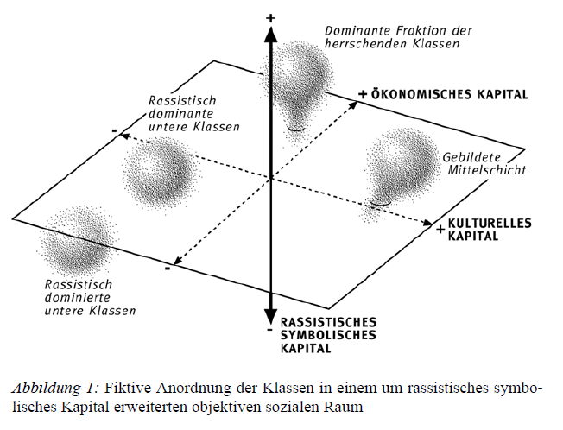
Sozialraum Intersektional
Weiss, 2001, S. 95
Notes:
Nur Blitzlicht: Erweiterung von Bourdieus Sozialraum-Modell um andere mögliche Diskriminierungs-Dimensionen. Hat Bourdieu selber nicht gemacht (hat sich zwar mit der Geschlechterfrage befasst, diese Dimension aber nicht in den Sozialraum integriert. Wurde in seiner Nachfolge gemacht, indem man seinen Begriff des symbolischen Kapitals genutzt hat, der Prestige, Ansehen, Anerkennung erfasst und dann bspw. gefragt hat: ist jemand im Rahmen einer Gesellschaft rassistisch diskriminierbar oder nicht? Das gibt dann die Dritte Dimension des Sozialraums neben ökonomischem und kulturellem Kapital: bspw. positives oder negatives rassistisches soziales Kapital. Könnte man auch für andere Diskriminierungsformen so machen und dadurch ein ‚runderes‘ Bild des Sozialraums und der erwartbaren Verhaltens bekommen

Slide 32
Was Tun?
Notes:
Habitussensibilität: Auf den Schirm bekommen, von welcher sozialräumlichen Position aus Menschen die Welt wahrnehmen, denken und in ihr handeln. Und vor allem auch: von welcher sozialräumlichen Position aus nehme ich selbst die Welt eigentlich wahr und denke und handle in ihr. Das hätte zur Folge: …
Das wie gesagt als theoretisches Reflexionsangebot. Was das praktisch heissen könnte, würden wir uns jetzt in der Diskussion anschauen

Slide 33
Literatur
Bourdieu, P. (1987). Die feinen Unterschiede. Kritik der gesellschaftlichen Urteilskraft. Frankfurt a. M.: Suhrkamp.
Bourdieu, P. (2000): Die zwei Gesichter der Arbeit. Interdependenzen von Zeit- und Wirtschaftsstrukturen am Beispiel einer Ethnologie der algerischen Übergangsgesellschaft. Konstanz: UVK.
Bourdieu, P. (2006). Sozialer Raum, symbolischer Raum. In J. Dünne, S. Günzel, H. Doetsch & R. Lüdeke (Hrsg.), Raumtheorie. Grundlagentexte aus Philosophie und Kulturwissenschaften (S. 354-368). Frankfurt a. M.: Suhrkamp.
Dörre, K. (2021). Ausschluss, Prekarität, (Unter-)Klasse – theoretische Konzepte und Perspektiven. In R. Anhorn & J. Stehr (Hrsg.), Handbuch Soziale Ausschliessung und Soziale Arbeit (S. 255-289). Wiesbaden: Springer VS.
Lamprecht, M., Fischer, A. & Stamm H. (2020). Freiwilligen-Monitor Schweiz 2020. Zürich und Genf: Seismo Verlag
Neufeind, M., Güntert, S. & Wehner, T. (2015). Neue Formen der Freiwilligenarbeit. In T. Wehner & S. Güntert (Hrsg.), Psychologie der Freiwilligenarbeit – Motivation, Gestaltung und Organisation (S. 195-220). Heidelberg: Springer
Roth, R. (2016): Mehr Beteiligung bedeutet weniger Demokratie. Ein unlösbares politisches Paradoxon in der aktuellen Beteiligungsdebatte? In M. Glaab (Hrsg.), Politik mit den Bürgern – Politik für Bürger. Praxis und Perspektiven einer neuen Beteiligungskultur (S. 59-74). Wiesbaden: Springer Fachmedien.
Schmitt, L. (2014). Habitus-Struktur-Reflexivität – Anforderungen an helfende Professionen im Spiegel sozialer Ungleichheitsbeschreibungen. In T. Sander (Hrsg.), Habitussensibilität. Eine neue Anforderung an professionelles Handeln (S. 67-86). Wiesbaden: Springer VS.
Solga, H., Berger, P. A. & Powell, J. (2009). Soziale Ungleichheit. Klassische Texte der Sozialstrukturanalyse. Frankfurt a. M.: Campus.
Trebbin, A. (2013). Zur Komplementarität des Denkens. Politisches Engagement von Foucault und Bourdieu. Wiesbaden: Springer VS.
Weiss, A. (2001). Rassismus als symbolisch vermittelte Dimension sozialer Ungleichheit. In A. Weiss, C. Koppetsch, A. Scharenberg & O. Schmidtke (Hrsg.), Klasse und Klassifikation. Die symbolische Dimension sozialer Ungleichheit (S. 79-108). Opladen: Westdeutscher Verlag.
Van Schie, S., Güntert, S. & Wehner, T. (2015). Gestaltung von Aufgaben und organisationalen Rahmenbedingungen in der Freiwilligenarbeit. In T. Wehner & S. Güntert (Hrsg.), Psychologie der Freiwilligenarbeit – Motivation, Gestaltung und Organisation (S. 131-149). Heidelberg: Springer

Slide 34
Diskussionsfragen
Wachsender Zugang durch online-Angebote?
Mitgliedsbeitrag als Hindernis für neue Interessierte (Spende)?
Erfahrungen mit "sozialer Selektivität politischer Partizipation" (homogene Gremien, nicht gehörte Stimmen etc.)?
Beispiele aus der Praxis zu Fragen der Habituspassung / habitussensibler Differenzierung der Angebote?
Demokratische Beteiligungskultur in kapitalistischem System möglich?

